Slide 1
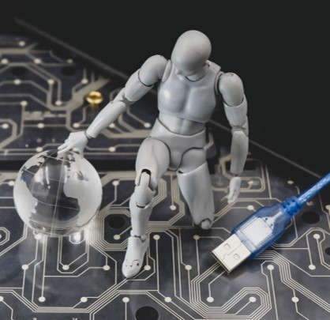
Digitaal Burgerschap
LOTUS CO
Les 4
Algoritmes
Hoe blijf je menselijk in een digitale wereld?
Notes:
Dit is les 4 van de lessenserie Digitaal Burgerschap.
Bestudeer iedere slide en controleer of de lesstof passend is voor jouw les. De meeste slides bevatten instructies of extra informatie, te vinden in de notities. Wanneer je de PowerPoint presenteert, is het mogelijk om de notities te lezen per slide. Presenteer als diavoorstelling, klik met rechtermuisknop op de presentatie en klik op ‘weergave voor presentator’. Je ziet dan de slides + notities op je eigen scherm.
Deze les valt onder de Creative Commons regelgeving. De les mag worden gedeeld en aangepast voor non-commerciële doeleinden (zie laatste slide).

Slide 2
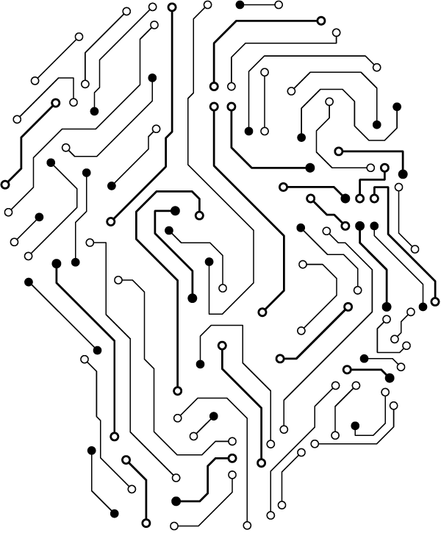
Digitaal Burgerschap
Terugblik privacy
Jouw gegevens online
Algoritmes
Filterbubbel
Portfolio-opdracht
Vooruitblik

Slide 3
Digitaal Burgerschap
Terugblik
Cookies en encryptie
Weet jij nog welke soorten cookies er zijn en welke functies deze hebben?
Weiger jij nu vaker cookies?
Stelling: de overheid mag encryptie kraken om criminaliteit te bestrijden.
Notes:
Bespreek de onderwerpen van vorige week.
Soorten cookies
Functionele cookies
Marketing cookies
Analytische cookies
Overheid en encryptie
De politie heeft telefoons gekraakt om inzicht te geven in de berichten die werden verstuurd. Wat zijn de gevolgen hiervan en moet dat kunnen of is privacy belangrijker?

Slide 4
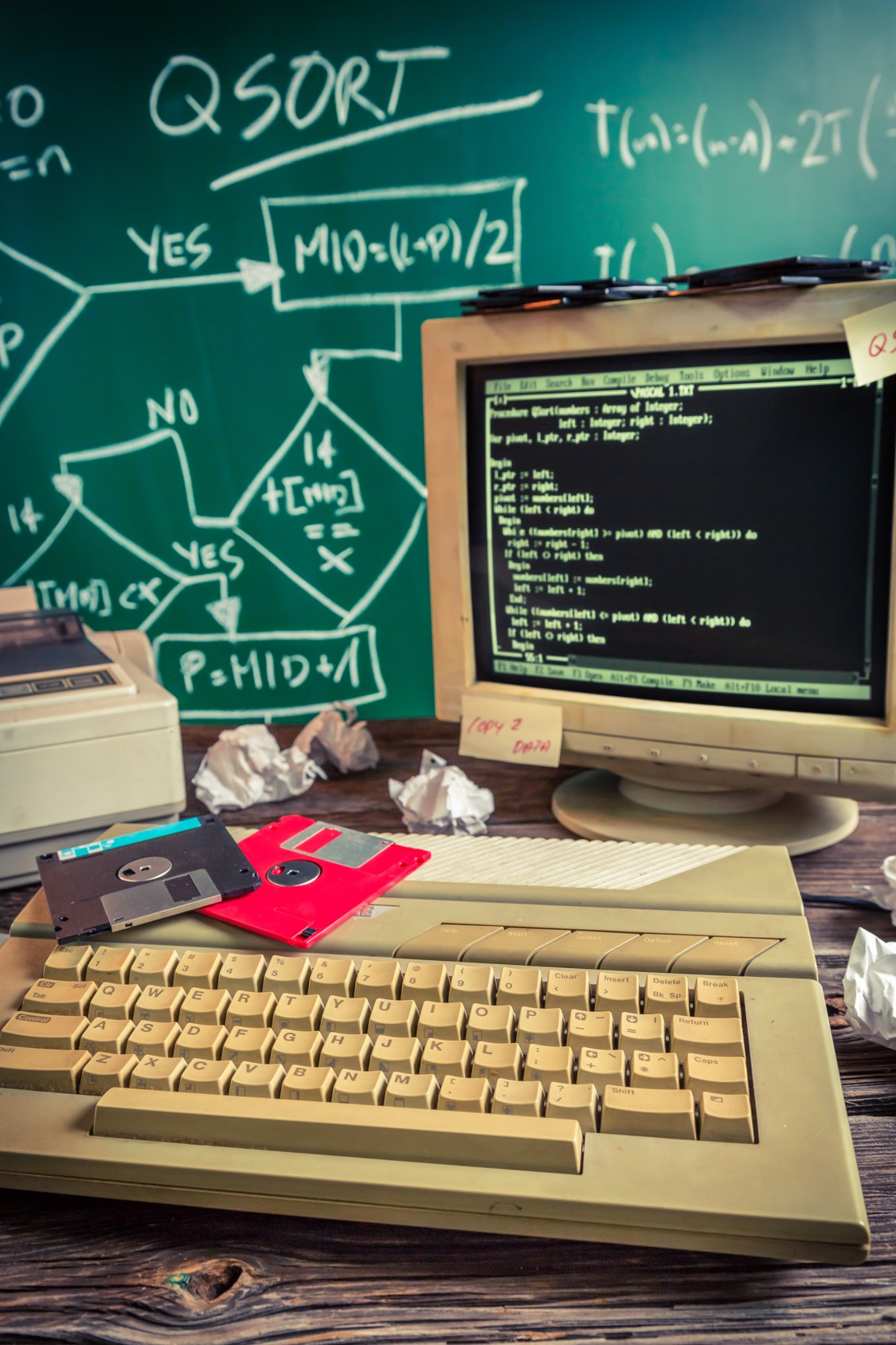
Digitaal Burgerschap
Lesdoelen
Aan het einde van de les:
wat een algoritme is en hoe het werkt;
wat een filterbubbel is;
welke invloed algoritmes hebben op jouw dagelijkse leven.
Notes:
Benoem de lesdoelen van vandaag.
Kijk ook naar de afbeelding. Je ziet een computer uit de jaren 80/begin 90. Welke onderdelen herkennen de studenten?
Optioneel: op de volgende dia is de volledige afbeelding te zien. Deze kun je eventueel ook laten zien, wil je dit niet, dan kun je de dia verwijderen.
Krijtbord met uitgeschreven algoritme.
Floppydisk: vroeger had je floppies nodig om programma’s te installeren. Floppies hadden 800kb tot 1.4mb opslag capaciteit. Later werden dit CD’s en vervolgens DVD’s. Nu downloaden we alle programma’s.
Monitor: waren vroeger groot en lomp evenals het toetsenbord. Op het scherm zie je een zwarte achtergrond met groene letters. Dit was vroeger het enige wat een monitor kon laten zien.
Printer: links achter de floppies zie je nog een oude printer die wat wegheeft van een oude typmachine.

Slide 5
Notes:
Krijtbord met uitgeschreven algoritme.
Floppydisk: vroeger had je floppies nodig om programma’s te installeren. Floppies hadden 800kb tot 1.4mb opslag capaciteit. Later werden dit CD’s en vervolgens DVD’s. Nu downloaden we alle programma’s.
Monitor: waren vroeger groot en lomp evenals het toetsenbord. Op het scherm zie je een zwarte achtergrond met groene letters. Dit was vroeger het enige wat een monitor kon laten zien.
Printer: links achter de floppies zie je nog een oude printer die wat wegheeft van een oude typmachine.

Slide 6
Digitaal Burgerschap
Gepersonaliseerde advertenties
Wanneer je bijvoorbeeld via Google zoekt naar ‘laptops’, kun je hier op andere momenten advertenties van zien.
Dit komt door een algoritme die doormiddel van cookies weet waar jij eerder naar hebt gezocht.

Slide 7
Digitaal Burgerschap
Bespreek met je klasgenoot
Open je Facebook-, Instagram- of TikToktijdlijn.
Wat voor reclame of gesponsorde content krijg je te zien?
Notes:
5min
Vragen die gesteld kunnen worden aan de studenten:
Komt je deze content bekend voor?
Heb je dit eerder gezien?
Hoe kan het dat jij andere content te zien krijgt dan jou klasgenoten?
Neem het voorbeeld van de kattenfimpjes, wanneer je veel kattenfilmpjes te zijn krijgt dan is de kans groot dat je in het algoritme van kattenfilmpjes zit. Ga bijvoorbeeld naar Instagram en klik op het loepje, welke feed krijg je nu te zien? Komt jou dit bekend voor? Waarom? Heeft het misschien te maken met degene die je volgt, de eerdere filmpjes die je hebt gekeken, de likes die je hebt gegeven?

Slide 8
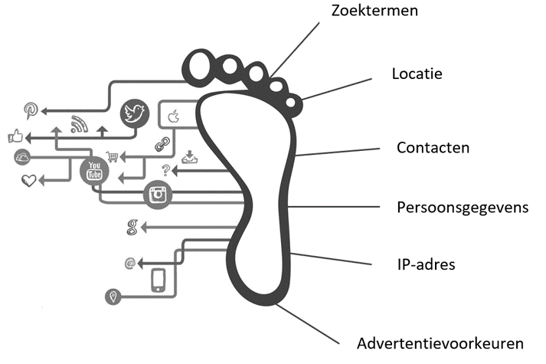
Digitaal Burgerschap
Jouw gegevens
Overal op internet laat je een voetafdruk achter door middel van cookies.
Op basis van deze gegevens zorgt een algoritme dat jij de advertenties te zien krijgt.
Notes:
Een algoritme heeft allerlei informatie van een gebruiker nodig om vervolgens bepaalde suggesties of voorspellingen te doen. Gebruikers op het internet laten deze informatie achter door het bezoeken van websites en het accepteren van cookies. Wanneer je toestemming geeft aan websites, wordt al deze informatie dus verzameld.
https://www.todaysteachingtools.com/digitale-voetafdruk.html

Slide 9
Digitaal Burgerschap
Wat is een algoritme?
Een algoritme is een reeks instructies, stappen of berekeningen die worden uitgevoerd om tot een bepaald resultaat te komen.
De 2 meest voorkomende doelen:
Een proces efficiënter maken (procesverbetering).
Komen tot een gepersonaliseerd filter (mensen beïnvloeden).
Notes:
Proces verbetering: om iets sneller of beter te laten verlopen.
Mensen beïnvloeden: terugkoppelen naar de gepersonaliseerde advertenties, het beïnvloeden van meningen/standpunten.

Slide 10
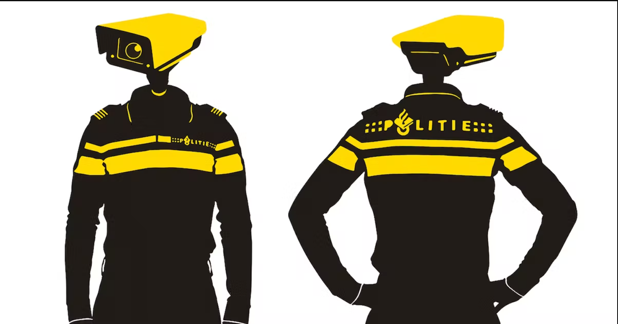
Digitaal Burgerschap
Video: Procesverbetering
Klik op afbeelding voor weergave video.
Notes:
Deze video gaat over het criminaliteit anticipatie systeem (CAS) waarbij een algoritme voorspelt waar criminaliteit zal plaatsvinden.
https://youtu.be/89iN9BNQBE0

Slide 11
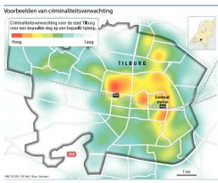
+
Digitaal Burgerschap
Criminaliteit Voorspellen
Criminaliteit Anticipatie Systeem (CAS)
Hierbij wordt gebruik gemaakt van algoritme om te voorspellen waar of wanneer criminaliteit zal plaatsvinden.
Notes:
Uitleggen dat informatie verzameld wordt doormiddel van camera’s, microfoons op straat, maar ook op basis van eerdere aangiftes en incidenten.
Wat vinden de studenten van het CAS systeem. Discriminatie? Waardvol? Extreem?
Kijk deze video voor meer informatie, je kunt eventueel ook een deel van de video aan de klas laten zien.
Algoritmes kunnen leiden tot discriminatie en privacy schendingen: https://youtu.be/dZIw0fejBAQ
https://riskworld.nl/kennis/risicomanagement/criminaliteit-anticipatie-systeem-cas-risico-van-algoritmen

Slide 12
Digitaal Burgerschap
Video: Beïnvloeding
Video van NOS – Hoe bepalen algoritmes jouw wereldbeeld?
Klik op afbeelding voor weergave video.
Notes:
Video van NOS – Hoe bepalen algoritmes jouw wereldbeeld?
https://www.youtube.com/watch?v=RZkZ-PLJzas

Slide 13
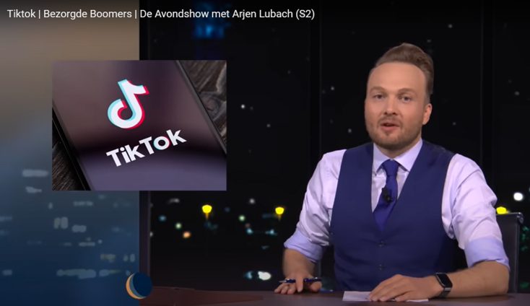
Digitaal Burgerschap
Video: Het algoritme van tiktok
Klik op afbeelding voor weergave video.
Notes:
Speel af vanaf 4:11 tot 7:07. De video speelt automatisch af vanaf het goede moment.
De video gaat over hoe het algoritme van TikTok heel goed is in het filteren van alles wat jou mogelijk niet interesseert waardoor het ook veel negatieve dingen laat zien wanneer je depressief bent en daar naar zoekt.
https://youtu.be/JCfjKQouFhg?t=251

Slide 14
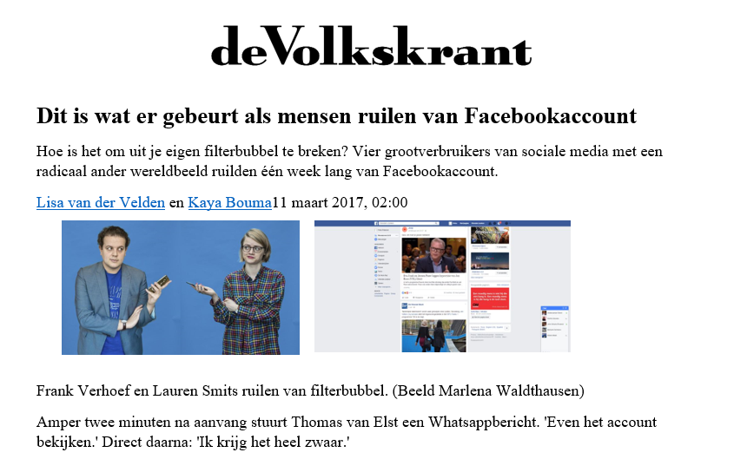
Digitaal Burgerschap
Lees het krantenartikel en beantwoord de bijbehorende vragen.
Voeg je antwoorden toe aan het portfolio.
Portfolio opdracht 6
Ruilen van Facebook-account
Notes:
Deze opdracht is in het opdrachtenbundel document te vinden.

Slide 15
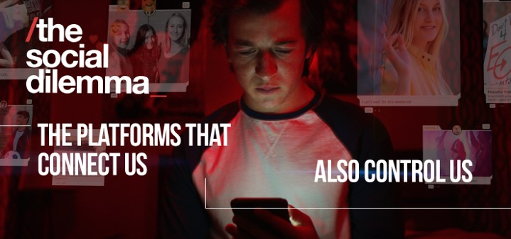
Tip: The Social Dilemma
Digitaal Burgerschap
Klik op afbeelding voor weergave trailer.
Notes:
Een aanrader voor docenten en studenten om een beter beeld achter de schermen van grote socialmedia-bedrijven te krijgen.

Slide 16
Digitaal Burgerschap
Lesdoelen
Nu weet jij:
wat een algoritme is en hoe het werkt;
wat een filterbubbel is;
welke invloed algoritmes hebben op jouw dagelijkse leven.
Notes:
Zijn de lesdoelen behaald?
Een algoritme is een reeks instructies, stappen of berekeningen die worden uitgevoerd om tot een bepaald resultaat te komen.
Een algoritme zorgt ervoor dat jij op socialmedia alleen maar de dingen die jij interessant vindt voorgeschoteld krijgt = filterbubbel
Die filterbubbel zorgt ervoor dat jij niet meer geconfronteerd wordt met informatie over onderwerpen die jij minder interessant vindt, waardoor het invloed kan hebben op jouw dagelijkse leven.

Slide 17
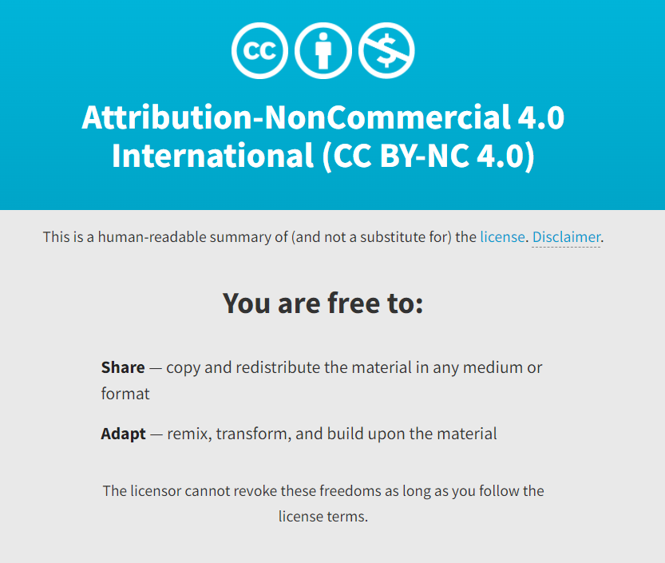
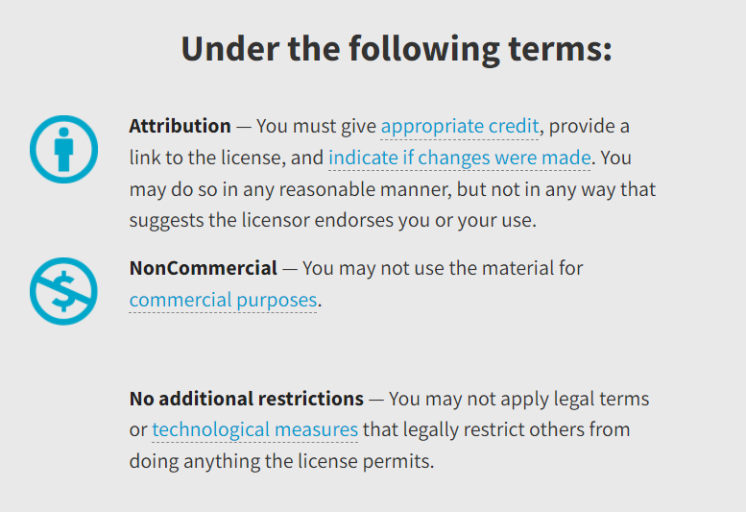
EINDE LES
Deze les valt onder de Creative Commons regelgeving. De les mag worden gedeeld en aangepast voor non-commerciële doeleinden.
https://creativecommons.org/licenses/by-nc-sa/4.0/legalcode.nl

